Slide 2
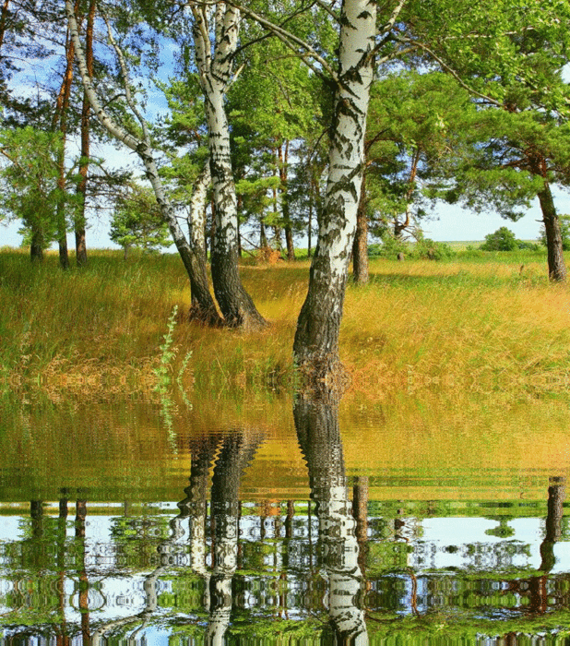

Slide 3

Родина-это…
1. Отечество, родная страна. Любовь к родине. Защита родины.
2. Место рождения, происхождения кого-нибудь, возникновение чего-нибудь.

Slide 4
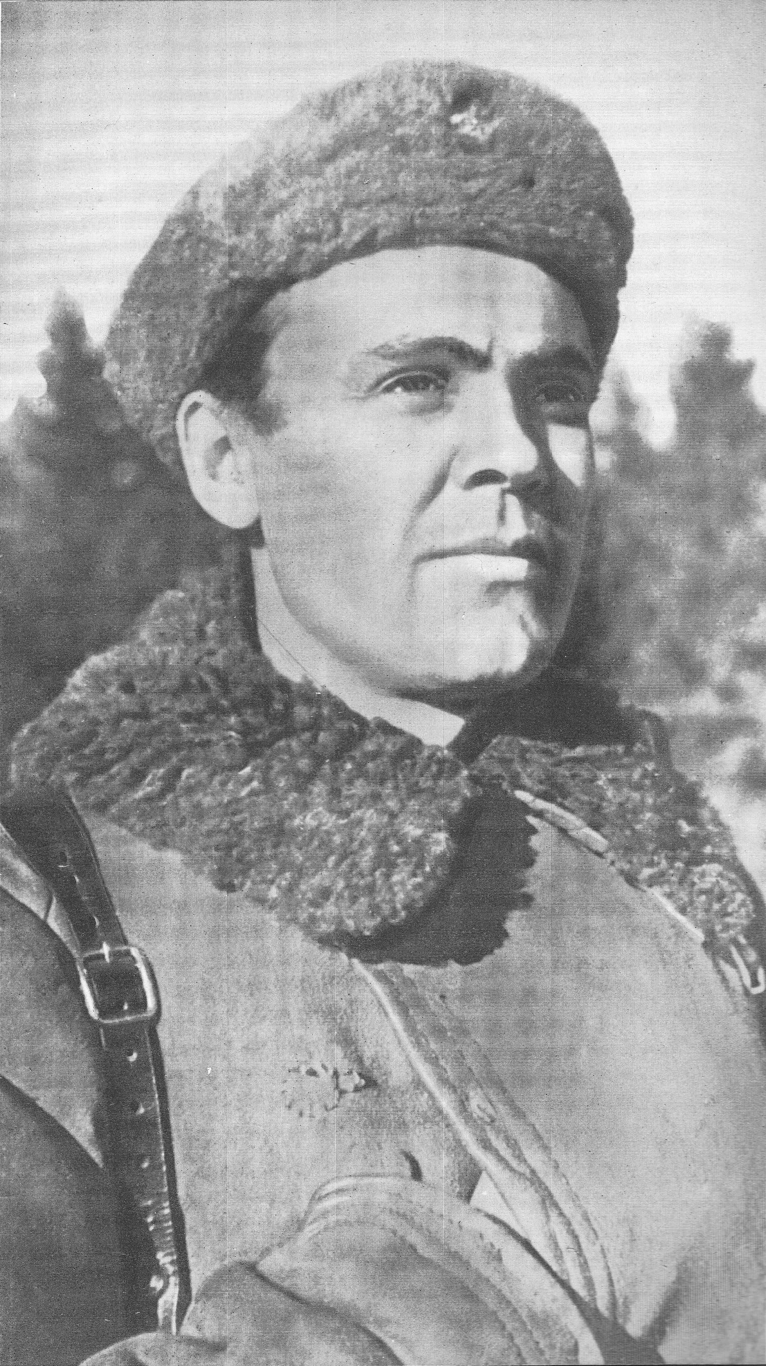
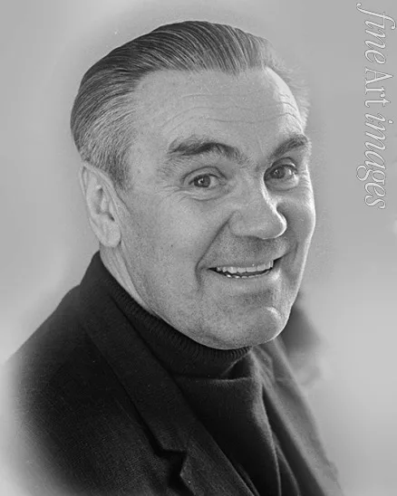
Сергей Александрович Васильев
(1911-1975)

Slide 5

Правдивы-ли слова в дереве об авторе?

Slide 7
физминутка
Белая берёза,
Под моим окном
Принакрылась снегом,
Точно серебром
На пушистых ветках
Снежною каймой
Распустились кисти
Белой бахромой
И стоит берёза
В сонной тишине
И горят снежинки
В золотом огне
А заря, лениво
Обходя кругом,
Обсыпает ветки
Новым серебром

Slide 9
Оцените свою работу на уроке.
– Продолжите предложение:
• Мне было интересно…
• Мне захотелось…
• Я узнал, что…
• У меня получилось…

